Slide 1
BIENTRAITANCE ET LUTTE CONTRE LA MALTRAITANCE AU CIUSSS-EMTL
Direction de la qualité, évaluation, performance et éthique (DQÉPÉ)​
Bureau de la commissaire aux plaintes et à la qualité des services
17 décembre 2024
Par:
Edouardine Gombe Tobane, conseillère cadre bientraitance (DQÉPÉ)
Mythca Thermidor, représentante désignée du PIC (DQÉPÉ)
Alexandrine Côté, commissaire aux plaintes et à la qualité des services
Christine Faulkner-Goyette, conseillère aux plaintes et à la qualité des services

Slide 2

PLAN DE LA PRÉSENTATION
Mise en contexte
Politique et procédure
Rôles et responsabilités
  Votre rôle
  Gestionnaires
  Répondants CIUSSS en lutte contre la maltraitance
  Commissaire aux plaintes et à la qualité des services (CPQS)
Outils
  Promotion de la bientraitance
  Lutte contre la maltraitance
Ressources

Slide 3





MISE EN CONTEXTE
2022
2024
2024 - 2029
2024 →
Adoption de la révision de la loi 6.3
Approbation par le MSSS de la POL-018 et de la PRO-021
Promotion de la POL-018 et de la PRO-021 sur le territoire de l’Est de Montréal
Actualisation des outils de lutte contre la maltraitance
2023
2024
2024 →
Révision de la POL-018 et de la PRO-021
Adoption des documents
par le CA
Promotion de la sensibilisation à la bientraitance

Slide 4

PRINCIPES DIRECTEURS DE BIENTRAITANCE
Placer la personne au centre des actions : la personne qui reçoit le soin juge si l’action accomplie ou suggérée lui convient, si elle est bientraitante pour elle.
Favoriser l’autodétermination et le pouvoir d’agir chez la personne qui reçoit le soin afin de lui permettre de prendre en main le cours de sa vie, de faire des choix en harmonie avec ses valeurs, ses habitudes de vie, sa culture, etc.
Respecter la personne et sa dignité afin qu’elle se sente considérée et qu’elle acquière son estime personnelle.
Favoriser l’inclusion et la participation sociales pour apporter du bien-être aux personnes aînées qui souhaitent briser leur isolement et contribuer à la société.
Déployer des actions et des interventions alliant compétence (savoir-faire) et jugement (savoir-être).
Offrir un soutien concerté afin de poser les gestes les plus appropriés pour chaque dimension de la vie de la personne aînée, toujours en respectant le choix de cette dernière.
Notes:
Au CIUSSS-EMTL, la bientraitance est un moyen de lutter contre la maltraitance!
Six principes directeurs:
Placer la personne au centre des actions
Favoriser l’autodétermination et le pouvoir d’agir
Respecter la personne et sa dignité
Favoriser l’inclusion et la participation sociales
Déployer des actions et des interventions alliant compétence (savoir-faire) et jugement (savoir-être)
Offrir un soutien concerté afin de poser les gestes les plus appropriés

Slide 5
PRINCIPE DIRECTEUR DE NOS ACTIONS EN LUTTE CONTRE LA MALTRAITANCE
«
  Contrer la maltraitance envers les aînés et toute autre personne majeure en situation de vulnérabilité ainsi que toute personne hébergée dans une installation du CIUSSS-EMTL, que la maltraitance soit le fait d’une personne œuvrant pour l’établissement ou de toute autre personne se trouvant sur le territoire de celui-ci.
»

Slide 6
POLITIQUE (POL-018) ET PROCÉDURE (PRO-021)
Mises à jour et références

Slide 7

MISES À JOUR DE LA POLITIQUE (POL-018) ET DE LA PROCÉDURE (PRO-021)
  Protection des personnes adultes en situation de vulnérabilité, qu’elles reçoivent des soins ou des services du réseau de la santé et des services sociaux ou non
  Obligation pour tous les établissements du réseau de la santé et des services sociaux, publics ou privés, d’adopter et de mettre en œuvre une politique de lutte contre la maltraitance envers les personnes en situation de vulnérabilité
    Protection contre les représailles et immunité de poursuite
    Possibilité de lever la confidentialité ou le secret professionnel lorsqu'il y a un risque sérieux de mort ou de blessures graves pour les adultes en situation de vulnérabilité
    Bonification du rôle du commissaire aux plaintes et à la qualité des services
    Bonification des catégories pour le signalement obligatoire
    Sanctions administratives, disciplinaires ou judiciaires
Pour plus de détails, visitez notre section Intranet!
Qualité, évaluation, performance et éthique > Lutte à la maltraitance > Maltraitance > Outils

Slide 8


PÉNALITÉS FINANCIÈRES
Qui ?
Tous les employés du CIUSSS, ainsi que toute personne témoin et qui n’en parle pas!
Modalités
Des sanctions administratives, disciplinaires ou judiciaires peuvent être appliquées devant un constat de maltraitance ou en cas de manquement à des obligations légales ou professionnelles.
Pénalités financières jusqu’à 125 000 $
Source: La maltraitance des aînés, Informations clés pour le personnel en CHSLD de Saint-Michel, 28 novembre 2023, CIUSSS de l’Est-de-l’Île-de-Montréal.
Notes:
Nommer que même d’être témoin amène une obligation. On n’a pas le droit de ne rien dire!
8

Slide 9
RÔLES ET RESPONSABILITÉS

Slide 10
RÔLE DES PERSONNES ŒUVRANT POUR L’ÉTABLISSEMENT
Identifier
  Être à l’affût des indices de vulnérabilité et de maltraitance et repérer les situations potentielles de maltraitance
Déclarer
  Déclarer, en conformité avec la présente politique, toute situation présumée ou confirmée de maltraitance, dès qu’elle est repérée ou dépistée, en fonction de la procédure prévue par l’établissement
Notes:
Données provenant de la politique (POL-018)

Slide 11
RÔLE DES GESTIONNAIRES
Gérer les situations de maltraitance
  S’assurer de la sécurité et du bien-être des usagers
  S’assurer d’offrir un accompagnement des employés
  Intervenir auprès de toutes les personnes et parties impliquées (usager maltraité, personne maltraitante, personne qui signale, témoins, proches, etc.)
  Suivi avec les relations de travail
Agir et assurer le suivi
  Superviser les différentes actions qui permettent de gérer et de résoudre la situation de maltraitance. Le suivi et le soutien adéquats doivent faire partie intégrante de l’intervention et être transmis au CPQS
  S’assurer que le CPQS soit avisé
    Via le formulaire et en indiquant les actions envisagées
    En suivant les mesures prises pour faire cesser la maltraitance
  Transmettre au CPQS la date de fermeture du dossier
Notes:
Données provenant de la politique (POL-018)

Slide 12
ASSISTANTE INFIRMIÈRE-CHEF (AIC)
Soutenir le gestionnaire dans la gestion des situations de maltraitance
Accompagner l’équipe dans la prise en charge des situations de maltraitance

Slide 13
RÉPONDANTS CIUSSS EN LUTTE CONTRE LA MALTRAITANCE
Conseillère cadre bientraitance
Promouvoir la bientraitance des personnes ainées ou en situation de vulnérabilité
Soutenir les parties prenantes dans le signalement des situations de maltraitance
Informer les personnes œuvrant pour l’établissement du contenu de la politique et la faire connaître aux intervenants du RSSS de son territoire
Cerner les obstacles et les défis du continuum de services pour les personnes ainées ou majeures en situation de vulnérabilité, pour lesquelles il y a une suspicion de maltraitance et travailler de concert avec les intervenants pour trouver des solutions

Slide 14

RÉPONDANTS CIUSSS EN LUTTE CONTRE LA MALTRAITANCE
Représentante désignée pour les PIC
Faire la promotion des PIC
Coordonner les PIC
  Recevoir les signalements ou déclenchements des PIC
Participer au déploiement de la formation sur l'utilisation des PIC
Soutenir les intervenants désignés concernant les critères de déclenchement
Apporter un soutien clinique et organisationnel aux fins de toutes décisions relatives au déclenchement d’un PIC
Le processus d’intervention concerté est une pratique collaborative qui mise sur la contribution spécifique des intervenants en partenariat avec la personne qui vit de la maltraitance.

Slide 15

En cas de besoin d’un PIC, communiquer avec votre AIC!
Notes:
15

Slide 16
BUREAU DE LA COMMISSAIRE AUX PLAINTES ET À LA QUALITÉ DES SERVICES
Commissaire / Commissaire adjoint
Mettre en place une procédure interne pour les membres de son personnel concernant les mesures pour assurer le respect de la confidentialité et le suivi des recommandations
Recevoir les plaintes et signalements effectués dans le cadre de la présente politique et conformément aux dispositions prévues dans la LSSSS et Loi visant à lutter contre la maltraitance tous signalements reçus par rapport aux situations de maltraitance
La victime peut faire une demande d’enquête pouvant mener à des sanctions pénales et aussi interpeller le protecteur du citoyen
Notes:
Mettre en place une procédure interne pour les membres de son personnel concernant les mesures pour assurer le respect de la confidentialité et le suivi des recommandations.
Voir au traitement des plaintes et signalements effectués dans le cadre de la présente politique et conformément aux dispositions prévues dans la LSSSS et Loi visant à lutter contre la maltraitance tous signalements reçus par rapport aux situations de maltraitance :
Préserver la confidentialité de la personne qui effectue la plainte ou le signalement.
Recueillir les informations du signalement pour être en mesure d’effectuer le traitement, conformément art. 33 LSSSS paragraphe 2.
S’assurer que les équipes cliniques ont mis en place les moyens pour faire cesser la maltraitance.
Voir si les signalements ont été priorisé selon la gravité de l’information reçue des équipes cliniques et de leur prise en charge.
Examiner le signalement et appliquer la PRO-021 selon qui est l’auteur de la maltraitance.
Vérifier si les faits contreviennent ou non à des lois ou à des règlements.
Orienter le signalement au besoin (ex.: manque d’action d’un médecin, d’un dentiste, d’un pharmacien ou d’un résident)
Effectuer la saisie des données dans le système intégré de gestion des plaintes et amélioration continue de la qualité des services (SIGPAQS).
Coordonner la tenue d’un registre local de l’ensemble des signalements, plaintes et situations potentielles ou avérées de maltraitance.

Slide 17
OUTILS DISPONIBLES

Slide 18
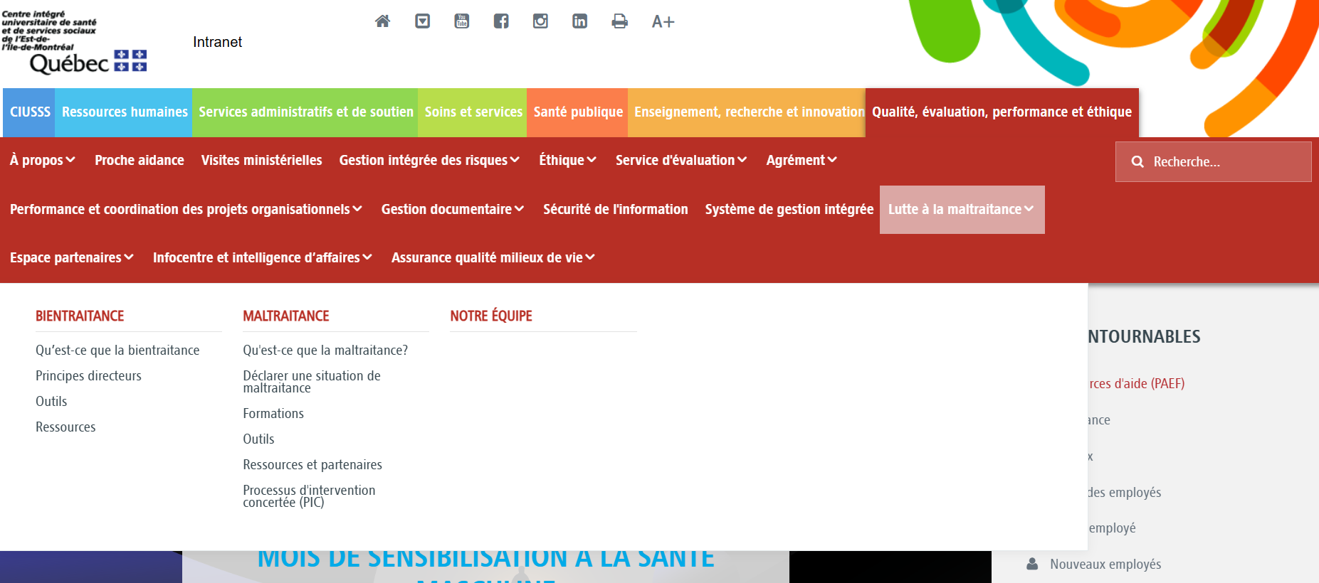

OUTILS DISPONIBLES
Bientraitance

Slide 19
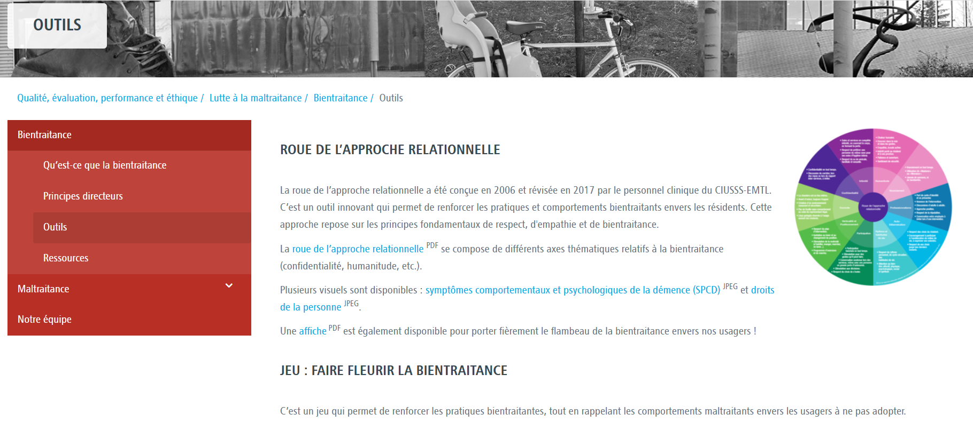
OUTILS DISPONIBLES
Bientraitance

Slide 20
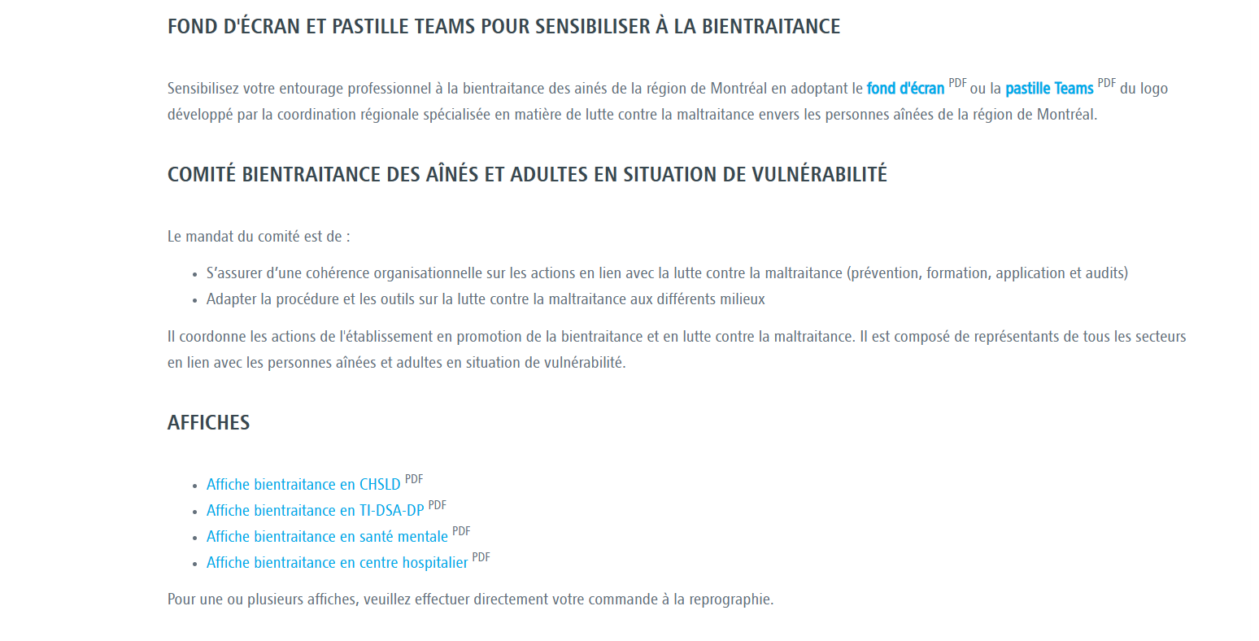
OUTILS DISPONIBLES
Bientraitance

Slide 21
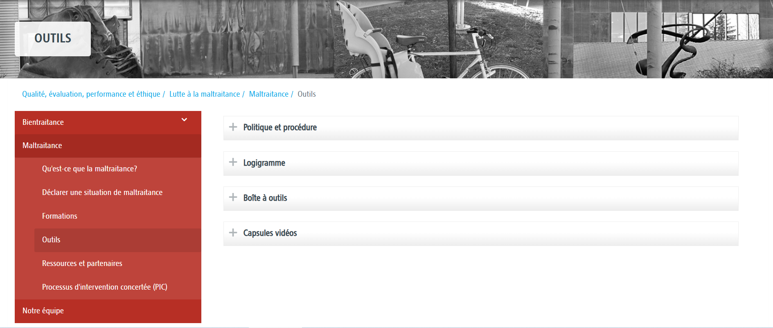
OUTILS DISPONIBLES
Maltraitance

Slide 22
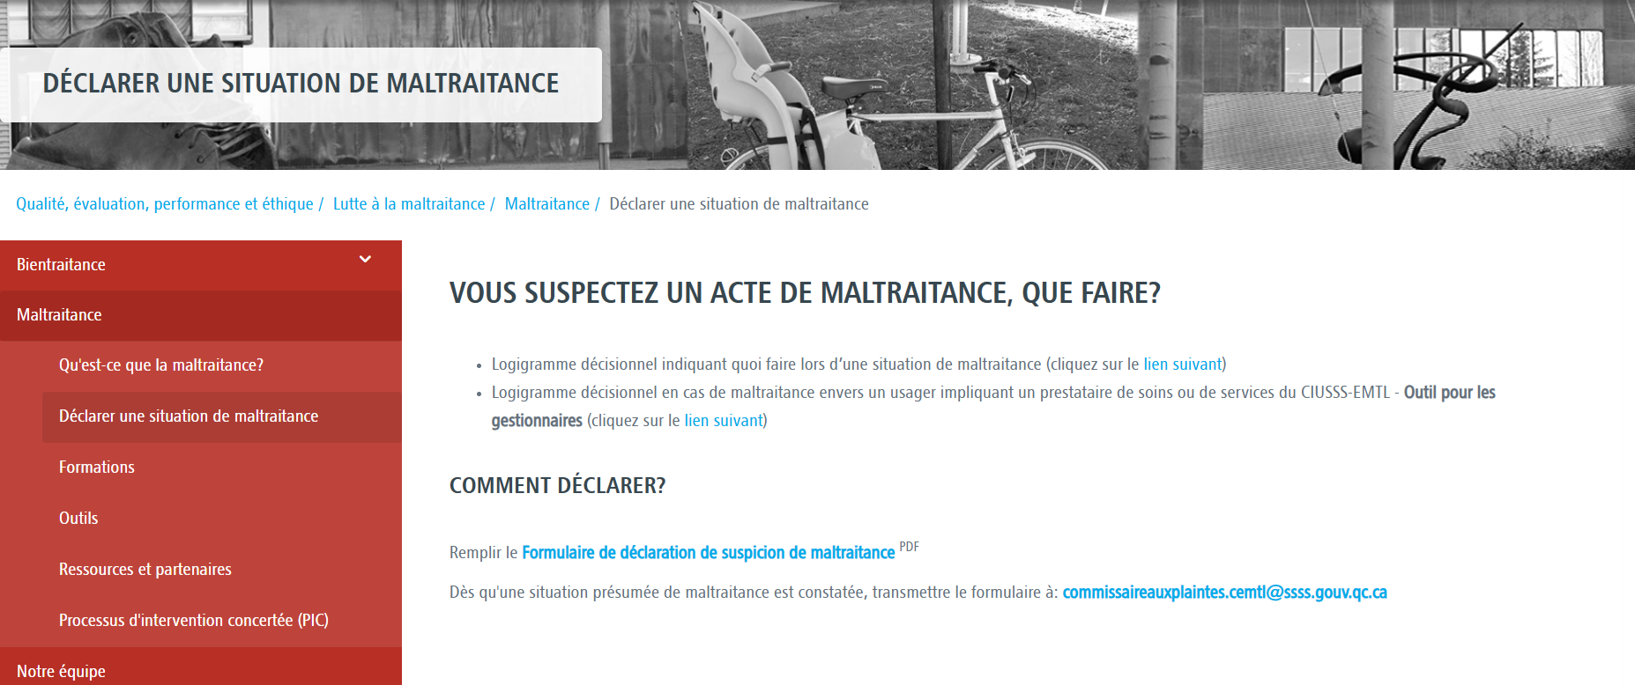
OUTILS DISPONIBLES
Maltraitance

Slide 23
FORMATIONS DISPONIBLES
(Rappel)
TITRE DE LA FORMATION | ACCÈS À LA FORMATION
Introduction à la lutte contre la maltraitance envers les personnes aînées et toute autre personne majeure en situation de vulnérabilité Clientèle ciblée par le MSSS : personnel en soins infirmiers et cardio-respiratoires, personnel paratechnique, service auxiliaire et métier, technicien et professionnel de la santé et des services sociaux, personnel d'encadrement | ID ENA 2255
Identification et signalement d’une situation de maltraitance envers une personne aînée et toute autre personne majeure en situation de vulnérabilité Clientèle ciblée par le MSSS: personnel en soins infirmiers et cardio-respiratoires, personnel paratechnique, service auxiliaire et métier, technicien et professionnel de la santé et des services sociaux, personnel d'encadrement | ID ENA 2944
Intervention psychosociale à la lutte contre la maltraitance envers les personnes aînées Clientèle ciblée par le MSSS: Intervenants psychosociaux | ID ENA 10030
Supervision et soutien clinique dans la gestion des situations de maltraitance Clientèle ciblée par le MSSS: technicien et professionnel de la santé et des services sociaux, personnel d'encadrement | ID ENA 10659
Lien de formation pour les partenaires: https://fcp-partenaires.ca/login/index.php

Slide 24
Ressources

Slide 25
RESSOURCES INTERNES
  AIC
  Gestionnaire immédiat
  Référent au niveau clinique
  Responsables du dossier de maltraitance CIUSSS | sima.cemtl@ssss.gouv.qc.ca
    Edouardine Gombe Tobane, conseillère cadre bientraitance
    Mythca Thermidor, APPR et coordonnatrice du PIC
  Conseillers en éthique clinique | ethiqueclinique.cemtl@ssss.gouv.qc.ca
  Conseillère cadre en travail social
  Commissaire et commissaires adjoints aux plaintes et à la qualité des services (CPQS) | CommissaireAuxPlaintes.CEMTL@ssss.gouv.qc.ca

Slide 26
RESSOURCES EXTERNES
  Ligne Aide Maltraitance Adultes Aînés | 1 888 489-2287
  Info-social | 8-1-1
  SPVM
  Curateur public du Québec
  Directeur des poursuites criminelles et pénales (DPCP)
  Autorité des marchés financiers
  CAVAC
  Commission des droits de la personne et des droits de la jeunesse

Slide 27

QUESTIONS ? SUGGESTIONS ?
Notes:
Identification des situations les plus fréquemment soulevées dans vos secteurs

Slide 28
CIUSSS
de l’Est-de-l’Île-de-Montréal
ciusss-estmtl.gouv.qc.ca

